Slide 1
ESSERE DOCENTE OGGI
ALLA RICERCA DI
UN PROFILO PROFESSIONALE
(condiviso e agito)

Slide 2
«La natura può concedere come antidoto alla stoltezza di qualcuno, una sua mitezza”.
Marco Aurelio, Contro le lusinghe del mondo

Slide 3
Complessivamente, tutte le indagini OECD –Ceri, fine anni ’90 e inizio anni 2000, indicano le seguenti competenze, come indicatori del “bravo insegnante»:
Le competenze metodologico-didattiche
Le competenze disciplinari
Le competenze comunicative e relazionali
Le competenze organizzative (che riguardano anche l’insieme delle attività esterne alla classe)
La “riflessività”, cioè la capacità di riflettere criticamente sulla propria pratica professionale

Slide 4
OCSE 2004
La questione INSEGNANTI:
Attrarre, Sviluppare e Trattenere insegnanti competenti.
TEACHERS MATTER: ATTRACTING, DEVELOPING AND RETAINING OECD 2004
La domanda di scuole e insegnanti si fa più complessa, e la società esige che le scuole:
tengano conto delle diverse lingue e dei diversi bagagli degli studenti
siano sensibili alle questioni legate alla cultura e al genere
promuovano la tolleranza e la coesione sociale
siano in grado di rispondere ai bisogni degli studenti disabili o con problemi comportamentali o di apprendimento
usino nuove tecnologie
tengano il passo con il progresso rapido di alcuni settori di conoscenza e dei metodi di valutazione degli studenti.

Slide 5
Gli insegnanti dovranno essere in grado di preparare gli studenti ad una società e ad un’economia nella quale sarà loro richiesto di utilizzare un approccio auto-diretto dell’apprendimento e di essere capaci e motivati per continuare ad ampliare le proprie conoscenze durante tutto l’arco della vita.
I diversi paesi hanno bisogno di formulare in modo chiaro e conciso cosa gli insegnanti devono sapere e devono essere capaci di fare, e tali profili dovrebbero essere integrati nei sistemi scolastici e di formazione degli insegnanti. Il profilo delle competenze di cui ha bisogno un insegnante deve includere:

Slide 6
una solida conoscenza della disciplina
competenze pedagogiche
la capacità di lavorare efficacemente con una grande varietà di studenti e colleghi
la capacità di apportare il proprio contributo alla scuola e alla professione
la capacità di continuare a svilupparsi.

Slide 7
The teachers’ perspective
(Millwood, 2013)

Slide 8
Umberto Margiotta
Le tre macro-aree dei saperi, dei comportamenti e delle padronanze, che vanno pensate come obiettivi da traguardare per lo studente, rappresentano le competenze esperte di cui l’insegnante è in possesso (o dovrebbe esserlo), e si esplicitano in questi termini:
SAPERI
ATTEGGIAMENTI
PADRONANZE (si veda U.Margiotta, Profili formativi e sistemi di padronanza nell’insegnamento)

Slide 9
L’insegnante di qualità
Rilevante è stata l’opera “L’insegnante di qualità” (Armando editore, Roma 1997), nella quale Margiotta sintetizza i risultati di un’ampia e approfondita ricerca internazionale OECD-CERI, volta a definire gli ambiti di conoscenza e capacità entro cui il docente deve muoversi.

Slide 10
6 dimensioni:
del sapere
del metodo
della comunicazione
della relazione
della valutazione
deontologica e della sensibilità per il sociale

Slide 11
JAAP SCHEERENS
Il docente esperto è il docente che possiede le seguenti competenze specifiche (pratiche funzionali di insegnamento):
Capacità di autovalutazione
New learning (costruttivismo vs. oggettivismo dell’istruzione diretta tradizionale)
Tecnologia
Orientamento
Internazionalizzazione

Slide 12
Competenza e buone pratiche di insegnamento:
Capacità di esprimersi in modo comprensibile
Capacità di coinvolgere lo studente
Capacità di promuovere e sostenere l’interazione
Riferimento a categorie generali
Riferimento a casi
Collegamento a contesti nuovi
Invito a riflessioni

Slide 13
Quindi:
spinta verso le abilità di ordine superiore e non enfasi sulle abilità di base
enfasi sul processo di apprendimento e non orientamento verso le discipline Apprendimento per scoperta e ambiente di apprendimento “ricco” e non approccio strutturato con obiettivi
specificati in anticipo
Valutazione meno circoscritta e procedure alternative e non test di profitto standardizzati

Slide 14
Piero Romei
“Professione – e professionalità – derivano da PROFITEOR, “dichiaro chi sono”, come voglio essere conosciuto e riconosciuto dagli altri.
Il PROFESSIONISTA combina proprie capacità personali con strumenti e procedure sperimentate e convenzionalmente accettate come regole di comportamento appropriate (LOGICA DELL’APPROPRIATEZZA).
Non funziona più, e da tempo, la logica crociano-gentiliana secondo la quale CHI SA, SA INSEGNARE.
La SCUOLA DELL’AUTONOMIA comporta la necessità di configurare l’insegnamento come azione formativa sinergica, fatta di più prestazioni specialistiche differenziate, ma organicamente integrate.
Quindi, ha bisogno di un insegnante disponibile a sviluppare anche COMPETENZE ORGANIZZATIVE, cioè capace di lavorare in modo coordinato con i propri colleghi.”
(tratto da GUARIRE DAL MAL DI SCUOLA, 1999)

Slide 15
Profilo Professionale dell’Insegnante
Professionista
tecnico dell’insegnamento
disciplinare
che opera in un’organizzazione
di servizio pubblico
che produce “pacchetti formativi”
dotata di significativa autonomia

Slide 16
Le competenze – sapere e saper fare – sulle quali si concentra l’attenzione e l’intenzionalità progettuali sono distinte in due categorie fondamentali:
contenutistiche e strumentali.
ENTRAMBE, NELLA LOGICA RIFLESSIVA, RISPONDONO ALLA DOMANDA PERCHE’
CHE COSA
Competenze contenutistiche
disciplinari contenuti/approcci
non disciplinari tematiche/problemi
COME
Competenze strumentali
Tecnologiche strumenti/metodi
Psicopedagogiche modelli/strumenti
Giuridiche vincoli normativi
Organizzative azione collettiva

Slide 17
SCURATI
11 MODI PER ESSER UN BUON INSEGNANTE
1. empatia
2. collaborazione
3. rendicontabilità
4. accettare le difficoltà quotidiane
5. guardare lontano
6. mostrare competenza ed interesse
7. caparbietà
8. accettare la responsabilità
9. riflettere e far riflettere
10. ammettere gli errori e correggerli
11. pazienza

Slide 18
“La cosa migliore da fare per guadagnare tempo in educazione è perderlo, diceva Rousseau. Bisogna cioè saper aspettare, rispettare le cadenze naturali dello sviluppo. Il tempo dell’educazione e dell’apprendimento non è il tempo dell’accelerazione, della forzatura, quanto piuttosto quello della proposta, della riflessione, della maturazione interiore. La legge della vita formativa non è il CONSUMISMO, ma l’ASSIMILAZIONE.”

Slide 19
FRABBONI
Teoria del PROFILO dell’INSEGNANTE
(Annali dell’Istruzione, Roma 2003)
4 irrinunciabili competenze di base
competenza DISCIPLINARE SAPERE competenze teoriche (COSA SAPERE)
conoscenze psicopedagogiche
conoscenze culturali (generali)
conoscenze dei contenuti (delle discipline di insegnamento)

Slide 20
2. competenza DIDATTICA SAPER FARE competenze operative (COSA SAPER FARE)
10 PAROLE DELLA DIDATTICA: curricolo / relazione / personalizzazione / integrazione / disciplinarità / interdisciplinarità / ambiente / ricerca / laboratori / valutazione.

Slide 21
3. competenza RELAZIONALE SAPER STARE CON GLI ALTRI competenze “interazionali” (COME SAPER STARE CON GLI ALTRI)
attivare dinamiche emotive e processi di socializzazione
strumenti di ANALISI – CONTROLLO del comportamento docente

Slide 22
4. competenza DEONTOLOGICA SAPER ESSERE COME VALORIZZARE LA SINGOLARITA’ DEL SOGGETTO-PERSONA (professionalità pedagogica)
Mission di disseminazione di valori democratici / di cittadinanza / della singolarità del soggetto persona / del suo pensiero DIVERGENTE e PLURALE
LE COMPETENZE DELL’INSEGNANTE TRADUCONO I CAMBIAMENTI DELLA SCUOLA.

Slide 23
I Dieci domini non vengono desunti da una riflessione astratta, ma dal terreno più fertile della pratica educativa quotidiana.

Slide 24
LE SUB-COMPETENZE
SFERA DELL’APPRENDIMENTO
1. organizzare e animare situazioni di apprendimento
conoscere, per una data disciplina, i contenuti da insegnare, e la loro traduzione in obiettivi di apprendimento;
lavorare a partire dalle rappresentazioni degli alunni;
lavorare a partire dagli errori e dagli ostacoli di apprendimento;
costruire e pianificare dispositivi e sequenze didattiche;
impegnare gli alunni in attività di ricerca, in progetti di conoscenza.
2. gestire la progressione degli apprendimenti
ideare e gestire situazioni-problemi adeguati a livello e alle possibilità degli alunni;
acquisire una visione longitudinale degli obiettivi di insegnamento;
stabilire legami con le teorie che sottendono alle attività d’apprendimento;
Osservare e valutare gli alunni in situazioni d’apprendimento, secondo un approccio formativo;
redigere bilanci periodici di competenze e prendere decisioni in progressione.
3. ideare e fare evolvere dispositivi di differenziazione
gestire l’eterogeneità in seno a un gruppo classe;
abbattere le barriere, allargare la gestione della classe con uno spazio più vasto;
praticare il sostegno integrato, lavorare con alunni in grande difficoltà;
sviluppare la cooperazione tra alunni e certe forme semplici di mutuo insegnamento.

Slide 25
LE SUB-COMPETENZE
SFERA DELL’APPRENDIMENTO
4. coinvolgere gli alunni nei loro apprendimenti e nel loro lavoro
suscitare il desiderio di apprendere, esplicitare il rapporto con il sapere, il senso del lavoro scolastico e sviluppare la capacità di autovalutazione nell’alunno;
istituire e far funzionare un consiglio degli alunni (consiglio di classe o di istituto) e negoziare con gli alunni diversi tipi di regole e contratti;
offrire attività di formazione opzionali, “a scelta”;
favorire la definizione di un progetto personale dell’alunno.
5. lavorare in gruppo
elaborare un progetto di gruppo e rappresentazioni comuni;
animare un gruppo di lavoro, guidare riunioni;
formare e rinnovare un gruppo pedagogico;
affrontare e analizzare insieme situazioni complesse, pratiche e problemi professionali;
gestire crisi o conflitti tra persone.

Slide 26
LE SUB-COMPETENZE
LAVORO FUORI DALL’AULA
6. partecipare alla gestione della scuola
elaborare, negoziare un progetto d’istituto;
gestire le risorse della scuola;
coordinare, animare una scuola con tutti gli interlocutori (parascolastici, di quartiere, associazioni di genitori, insegnanti di lingua e cultura d’origine);
organizzare e fare evolvere, in seno alla scuola, la partecipazione degli alunni
7. informare e coinvolgere i genitori
animare riunioni d’informazione e di dibattito;
guidare colloqui;
coinvolgere i genitori nella valorizzazione della costruzione dei saperi.
8. servirsi delle nuove tecnologie
utilizzare software per l’edizione di documenti;
sfruttare le potenzialità didattiche di software in relazione agli obiettivi dei campi di insegnamento;
comunicare a distanza per mezzo della telematica;
utilizzare gli strumenti multimediali nel proprio insegnamento.

Slide 27
LE SUB-COMPETENZE
COSTRUZIONE E SENSO DELLA PROFESSIONE
9. affrontare i doveri e i dilemmi della professione
prevenire la violenza a scuola e nelle città;
lottare contro i pregiudizi e le discriminazioni sessuali, etniche e sociali;
partecipare alla costruzione di regole di vita comune riguardanti la disciplina a scuola, le sanzioni, l’apprezzamento della condotta;
analizzare la relazione pedagogica, l’autorità, la comunicazione in classe;
sviluppare il senso di responsabilità, la solidarietà, il sentimento di giustizia.
10. gestire la propria formazione continua
sapere esplicitare le proprie pratiche didattiche;
redigere il proprio bilancio di competenze e il proprio programma personale di formazione continua;
negoziare un progetto di formazione comune con colleghi (gruppo, scuola, rete).

Slide 28
Alessandra Cenerini - ADI
Se gli standard professionali delineano le competenze che devono padroneggiare i singoli insegnanti, il capitale professionale è il tentativo più recente (Andy Hargreaves e Michael Fullan , 2012) di definire che cos’è la professione docente e come si sviluppa.
Il punto fondamentale è l’affermazione netta e inequivocabile che questa professione è costituita da responsabilità e compiti collettivi a cui ciascuno contribuisce.
Questa è la vera svolta operata in questo secolo: il superamento della concezione del singolo bravo insegnante chiuso nella propria classe. Ed è avendo ben chiara questa caratteristica che si possono pianificare efficaci interventi nei confronti degli insegnanti.

Slide 29
PC=f (HC, SC, DC)
Il Capitale Professionale, nella formulazione di Andy Hargreaves e Michael Fullan è costituito da:
1) Capitale Umano, rappresentato dalle competenze che i singoli insegnanti devono possedere, acquisite tramite qualificata formazione iniziale e rigorosa selezione all’accesso .
2) Capitale Sociale, costruito attraverso la condivisione delle responsabilità, la costruzione di reti di relazioni dentro e fuori la scuola, la fiducia, la reciproca assistenza e collaborazione, sostenute da un’adeguata e articolata organizzazione del lavoro.
3) Capitale Decisionale, determinato dall’assunzione collegiale di decisioni informate attraverso l’uso costante dei dati e della rendicontazione. Questa responsabilità collettiva delle decisioni e dei risultati, non solo dei propri alunni e della propria disciplina, ma di tutti gli alunni della scuola e di tutte le discipline, è forse l’elemento in assoluto più importante e “rivoluzionario”.

Slide 30
ADI - MODELLO DI ECCELLENZA PROFESSIONALE
I 5 PRINCIPI FONDANTI
1. Gli insegnanti dedicano il loro impegno al successo formativo di tutti gli allievi.
Il "principio guida" dell'insegnamento è la convinzione che tutti gli allievi possono imparare.
Gli insegnanti si impegnano a conoscere i singoli allievi, a riconoscerne le differenze e a tenerne conto nell'impostazione del loro insegnamento.
Gli insegnanti si impegnano a conoscere e capire le modalità di sviluppo e di apprendimento degli allievi.
Gli insegnanti si preoccupano di dare a ciascun allievo la giusta parte di attenzione e cura.
Il compito dell'insegnante va oltre lo sviluppo delle capacità cognitive degli allievi.

Slide 31
2. Gli insegnanti hanno un'approfondita conoscenza delle discipline che insegnano e sanno come insegnarle.
Gli insegnanti sanno come si crea e si organizza la conoscenza nella loro area disciplinare e come questa si collega ad altre discipline.
Gli insegnanti padroneggiano un sapere specialistico, il "sapere insegnare".
Gli insegnanti sanno predisporre molteplici itinerari didattici.

Slide 32
3. Gli insegnanti sono responsabili dell'organizzazione e del monitoraggio dell'apprendimento.
Gli insegnanti fanno ricorso a molteplici metodi per raggiungere i loro scopi.
Gli insegnanti sanno organizzare e guidare gruppi di apprendimento.
Gli insegnanti sanno riconoscere e premiare l'impegno degli allievi .
Gli insegnanti valutano regolarmente il progresso degli allievi .
Gli insegnanti sanno pianificare la propria azione educativa.

Slide 33
4. Gli insegnanti riflettono sistematicamente sulla pratica didattica e imparano dall'esperienza.
Gli insegnanti si trovano spesso ad operare scelte difficili che mettono alla prova le loro capacità di giudizio.
I docenti esperti sanno cercare il confronto, stare al passo con l'evoluzione delle teorie educative e praticare la ricerca didattica .

Slide 34
5. Gli insegnanti sono membri di comunità scientifiche e professionali e partecipano alla vita e allo sviluppo della scuola nelle sue relazioni interne ed esterne.
I docenti contribuiscono all'efficacia e al buon clima della scuola.
Gli insegnanti collaborano con i genitori.
Gli insegnanti sanno cogliere le opportunità offerte dalle risorse del territorio.

Slide 35

GLI STANDARD DELLA DOCENZA IN USA
NBPTS = National Board of Professional Teaching Standards (nasce nel 1987 con il compito di enucleare la “visione”, i principi, alla base del buon insegnamento e certificarli).

Slide 36


Slide 37
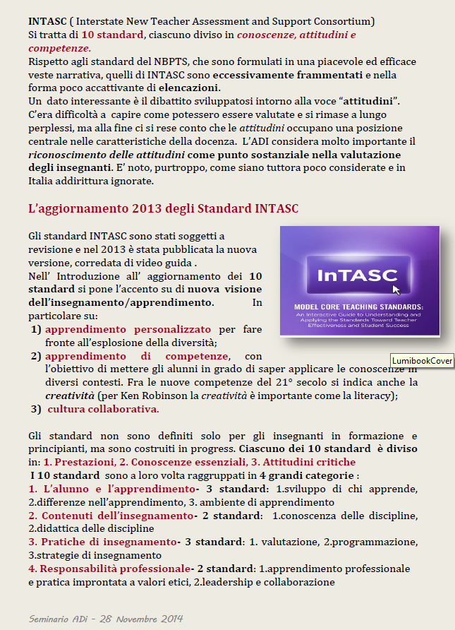

Slide 39
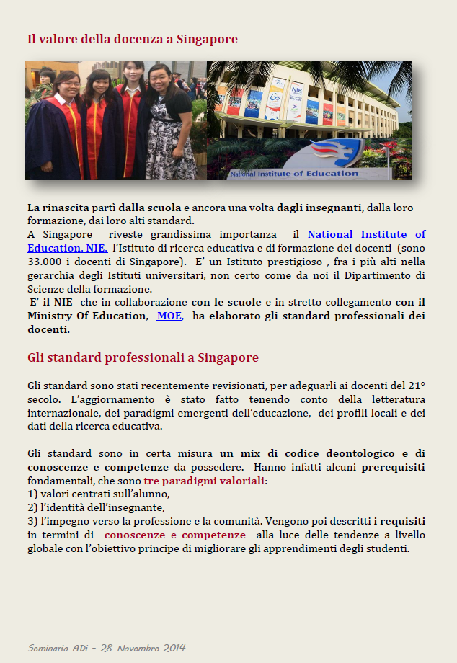
GLI STANDARD DELLA DOCENZA A SINGAPORE

Slide 40
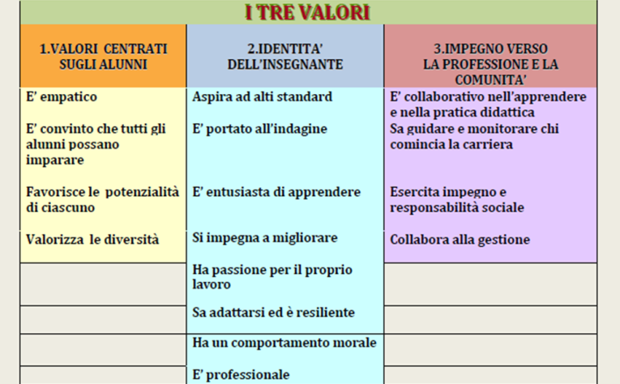

Slide 41
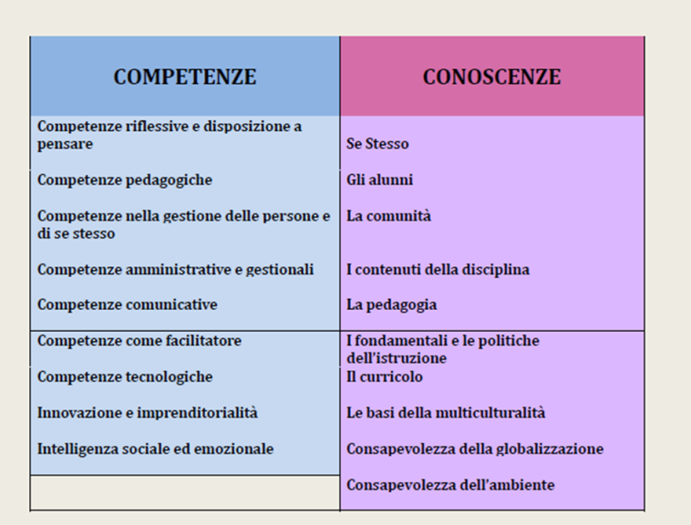

Slide 42
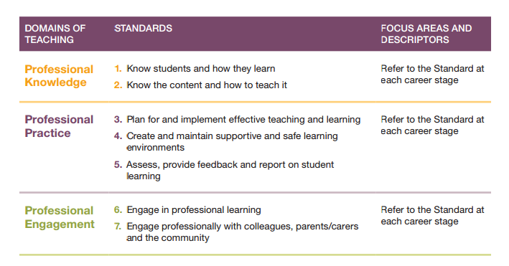
AUSTRALIA – 2011

Slide 43
a proposito di….
PRATICA RIFLESSIVA APPRENDIMENTO ORGANIZZATIVO
“Il professionista riflessivo è colui che nell’agire professionale si pone come RICERCATORE e, grazie a tale atteggiamento, accresce conoscenze e competenze riflettendo nel/sul suo agire professionale” (D. Schon) – riflessione è apprendere dall’esperienza
Le situazioni che caratterizzano l’esercizio della pratica professionale non sono PROBLEMI DA RISOLVERE, ma situazioni PROBLEMATICHE caratterizzate da INCERTEZZA, DISORDINE, INDETERMINATEZZA – situazioni dinamiche che consistono in sistemi complessi di mutevoli problemi tra loro interagenti “GROVIGLI DI PROBLEMI” (Ackoff, 1979)

Slide 44
PENSIERO RIFLESSIVO profondamente radicato nell’INDAGINE che ha luogo nella realtà.
SCHON contro la RAZIONALITA’ TECNICA delinea una nuova EPISTEMOLOGIA DELLA PRATICA spazio alla riflessione nell’AZIONE e sull’AZIONE.
Nuova fusione di conoscenza accademica e abilità artistica fondata sulla pratica.
CONOSCERE nel corso dell’azione – RIFLESSIONE nel corso dell’azione.
Dewey idea di INDAGINE come combinazione di RAGIONAMENTO MENTALE e AZIONE.
Dal DUBBIO alla RISOLUZIONE DEL DUBBIO.
“Noi siamo in dubbio perché la situazione è intrinsecamente dubbia”
(Dewey, 1938)

Slide 45
L’analisi riflessiva può essere vista come un processo di apprendimento continuo e all’interno di tale processo si possono individuare due livelli fondamentali:
nel corso dell’azione (in tale modo il professionista dà prova della propria esperienza e creatività);
sull’azione (sviluppata dai professionisti che prendono la distanza dalla pratica professionale quotidiana e riflettono sui relativi contenuti e significati).
La pratica riflessiva consiste in una relazione dialogica che il professionista attiva tra le esperienze passate e le situazioni contingenti in vista del raggiungimento di un obiettivo, quindi tra repertori di saperi (conoscenze, abilità, esperienze), pratiche professionali e contesti di pratiche.

Slide 46
Schön
un practitionner (in italiano professionista) non solo sa molto più di quanto non gli sia stato formalmente e tradizionalmente insegnato, ma sa molto più di quanto non sia in grado di dire
le difficoltà incontrate dai practitionner nello svolgere il loro lavoro non vengono superate con il ricorso al sapere scientifico, ma piuttosto con il ricorso ad una capacità di improvvisazione sviluppata sulla base delle esperienze passate (saper fare).
i practitionner trovano difficoltà sia a giustificare i motivi delle
decisioni prese e delle azioni svolte sia a spiegare le ragioni della loro riuscita o del loro fallimento.
Tema centrale dell’opera di Schön è il tentativo di superare le tradizionali dicotomie tra teoria e pratica e sviluppare una nuova epistemologia della pratica professionale. Insieme ad Argirys ha sviluppato il concetto di "teoria in uso" che è fondamentale nella riflessione sull'apprendimento organizzativo.

Slide 47
Profilo e compiti istituzionali dell’insegnante della scuola ticinese
Repubblica e Cantone Ticino
Dipartimento dell’educazione, della
cultura e dello sport
Bellinzona 2014
…fornisce all’insegnante un insieme di competenze e attitudini cui idealmente tendere, offrendogli uno strumento di autovalutazione per la definizione delle proprie risorse e dei propri bisogni formativi e di regolazione in funzione della sua crescita professionale. Lo strumento non è quindi una descrizione di un insieme di competenze che devono forzatamente corrispondere al singolo insegnante in un preciso momento della sua carriera.

Slide 48
Il documento è strutturato nei seguenti punti:
Profilo personale dell’insegnante
Il profilo personale descrive, in termini di attitudini, atteggiamenti e capacità, le caratteristiche personali auspicate in ogni insegnante.
Profilo professionale dell’insegnante
Il profilo professionale definisce, in termini di competenze, conoscenze, valori e identificazione con la professione, le caratteristiche professionali auspicate in ogni insegnante in funzione dell’esercizio della professione docente.
Compiti istituzionali dell’insegnante
I compiti istituzionali sono le incombenze che toccano l’insegnante, come avviene per tutte le professioni con un elevato grado di autonomia, e che riguardano le responsabilità che questi ha nei confronti dello Stato e della società, delle famiglie, dei datori di lavoro, degli allievi e delle sedi
d’insegnamento.

Slide 49
Profilo personale dell’insegnante
Caratteristiche personali
Motivazione
Attitudine per l’insegnamento
Atteggiamento verso il sapere e la cultura
Atteggiamento verso la riflessione sulla professione
Capacità di socializzazione e comunicazione
Attitudini concernenti la gestione di situazioni conflittuali e problematiche
Autorevolezza nei confronti degli studenti, dei loro genitori
Attitudini professionali
Attitudine al lavoro in team e al lavoro individuale
Capacità d’integrazione all’interno di contesti scolastici ed educativi

Slide 50
Profilo professionale dell’insegnante
Aspetti etici e deontologia professionale
  Garanzia dei diritti fondamentali dell’allievo
  Rispetto della missione educativa della professione
  Rapporti con la famiglia degli allievi
  Rapporti con il mondo del lavoro
  Sostegno alla scuola pubblica in quanto istituzione democratica
Competenze professionali
  Competenze disciplinari
  Competenze in materia di insegnamento e apprendimento
  Competenze di pianificazione, organizzazione e svolgimento delle lezioni
  Competenze in materia di socializzazione e relazione
  Meta-competenze e pratica riflessiva
  Competenze nell’uso e nella gestione di risorse digitali per l’apprendimento (RDA)
  Sviluppo e adeguamento delle competenze durante la carriera professionale
Capacità di gestione
  Gestione del cambiamento
  Gestione dell’eterogeneità
  Gestione della classe come gruppo

Slide 51
Compiti istituzionali dell’insegnante
Responsabilità verso lo Stato e la società
Responsabilità verso gli allievi e le famiglie
Responsabilità rispetto alle prescrizioni curricolari
Responsabilità generali presso la sede di insegnamento
Responsabilità verso il mondo del lavoro

Slide 52
“VALORIZZA”
Il Ministero per l’Istruzione italiano ha avviato nel 2011 una sperimentazione per la valutazione degli insegnanti meritevoli sulla base del giudizio delle principali componenti della scuola: dirigente, docenti, genitori e studenti. L’ipotesi di lavoro era che “in ogni scuola, tutti sanno chi sono gli insegnanti migliori, per la reputazione di cui godono in quello specifico contesto”

Slide 53
Il progetto sperimentale si fonda su:
Autovalutazione professionale
Apprezzamento comprovato e condiviso all’interno di ciascuna Istituzione Scolastica
Apprezzamento dell’utenza opportunamente rilevato e validato

Slide 54
attori coinvolti nel processo
In ogni scuola, la scelta dei docenti “meritevoli” (nel senso più volte indicato di “generalmente apprezzati professionalmente”) è stata affidata ad un nucleo di valutazione (vedi oltre).
Il nucleo ha fondato le proprie scelte su:
a) conoscenza diretta dei concorrenti da parte dei valutatori;
b) documentazione prodotta dai candidati (questionari di autovalutazione e curriculum vitae);
c) parere espresso dai genitori degli alunni (attraverso questionari ad hoc);
d) parere espresso dagli stessi alunni negli ultimi due anni di scuola media superiore (attraverso questionari ad hoc);

Slide 55
Supporto al processo di valutazione operato dalle scuole
Per una scelta di progetto, si è voluto che tutto il processo fosse interno alle scuole, senza interferenze esterne, per valorizzare l’autonomia delle istituzioni scolastiche. Al tempo stesso, per assicurare supporto ai nuclei e far sì che i loro comportamenti risultassero confrontabili (anche a fini di validazione successiva della sperimentazione), ad ogni scuola è stato assegnato un esperto ministeriale e appositamente formato circa le finalità e i presupposti del modello.

Slide 56
Questionario autovalutazione (39 item)
Aree:
GESTIONE APPRENDIMENTO
AGGIORNAMENTO
RISPETTO REGOLE DI CONVIVENZA
MOTIVAZIONE ALUNNI
GESTIONE GRUPPO CLASSE/SEZIONE
GESTIONE INNOVAZIONE SCOLASTICA
RELAZIONE CON I COLLEGHI
RELAZIONE CON ATTORI ESTERNI ALLA SCUOLA
RICERCA DIDATTICA ED EDUCATIVA

Slide 57
SCHEDA GENITORI
L’insegnante che ha indicato si è distinto/a in particolare perché:
Con lui/lei gli alunni ottengono ottimi risultati
Sa mantenere la disciplina
Con lui/lei gli alunni studiano più volentieri
È capace di far lavorare in gruppo gli alunni
Usa metodi e strumenti innovativi
Ha buoni rapporti con le famiglie
Altro (indicare)

Slide 58
SCHEDA STUDENTI
L’insegnante che hai indicato si è distinto/a in particolare perché:
Con lui/lei noi alunni otteniamo ottimi risultati
Sa mantenere la disciplina
Con lui/lei noi alunni studiamo più volentieri
È capace di farci lavorare in gruppo
Usa metodi e strumenti innovativi
Ha buoni rapporti con le famiglie
Altro (indicare)

Slide 59
CCNL 2006-09
Art. 27 – Profilo professionale docente
Competenze disciplinari
Competenze psicopedagogiche
Competenze metodologico-didattiche
Competenze organizzativo-relazionali
Competenze di ricerca
tra loro CORRELATE ED INTEGRATE

Slide 60
Art. 26 – Funzione docente
….realizza il processo di insegnamento/apprendimento volto a promuovere lo sviluppo umano, culturale, civile e professionale degli alunni…

Slide 61
Artt. 28 - 29
Insegnamento
Progettazione OF
Preparazione lavori OO.CC
Partecipazione gruppi di lavoro
Ricerca didattica
Valutazione
Documentazione
Aggiornamento e formazione in servizio

Slide 62
Una prima sintesi
I docenti oggi devono :
Gestire in modo efficace la DIDATTICA ed il rapporto con gli allievi
Intervenire in modo cooperativo a all’interno di progetti di lavoro su un numero sempre più ampio di PROCESSI.
Analisi bisogni
Definizione OF
Progettazione educativa
Valutazione esiti
Ideazione e utilizzo nuove metodologie didattiche
Orientamento
Inclusione
Recupero dispersione
…………

Slide 63
L. 107/2015
…e veniamo all’oggi!

Slide 64
L.107/2015 – art1, c.129. p3
Il comitato individua i criteri per la valorizzazione dei docenti sulla base:
della qualità dell'insegnamento e del contributo al miglioramento dell'istituzione scolastica, nonché del successo formativo e scolastico degli studenti;
dei risultati ottenuti dal docente o dal gruppo di docenti in relazione al potenziamento delle competenze degli alunni e dell'innovazione didattica e metodologica, nonché della collaborazione alla ricerca didattica, alla documentazione e alla diffusione di buone pratiche didattiche;
delle responsabilità assunte nel coordinamento organizzativo e didattico e nella formazione del personale.

Slide 65
quindi, l’insegnante da «premiare» per merito/impegno, intanto, è colui che:
Contribuisce al miglioramento dell’IS (chi chiude la porta della propria «aula» è già fuori)
Fa ricerca didattica, promuove innovazione e produce documentazione ( non si fa da soli)
Si assume responsabilità di coordinamento organizzativo e cura la propria formazione

Slide 66
Ci sono anche i criteri per la valutazione del servizio del personale docente su richiesta [punto 5, comma 129 Legge 107/2015 Riferimento all’art. 448, TU]
Qualità intellettuali
Preparazione culturale e professionale [anche con riferimento a eventuali pubblicazioni]
Diligenza
Comportamento nella scuola
Efficacia dell'azione educativa e didattica
Eventuali sanzioni disciplinari
Attività di aggiornamento
Partecipazione ad attività di sperimentazione
Collaborazione con altri docenti e con gli organi della scuola
Rapporti con le famiglie degli alunni
Attività speciali nell'ambito scolastico
Ogni altro elemento che valga a delineare le caratteristiche e le attitudini personali, in relazione alla funzione docente

Slide 67
e poi il DM 850/2015 – art 4
Verifica padronanza standards professionali con riferimento a:
corretto possesso ed esercizio delle competenze culturali, disciplinari, didattiche e metodologiche, con riferimento ai nuclei fondanti dei saperi e ai traguardi di competenza e agli obiettivi di apprendimento previsti dagli ordinamenti vigenti;
corretto possesso ed esercizio delle competenze relazionali, organizzative e gestionali;
osservanza dei doveri connessi con lo status di dipendente pubblico e inerenti la funzione docente;
partecipazione alle attività formative e raggiungimento degli obiettivi dalle stesse previsti.

Slide 68
ELABORAZIONE DI G.CERINI, IN «INDICATORI E PROTOCOLLI PER UNA PREMIALITA’ EQUA», DI MARIELLA SPINOSI
Non era male l’idea iniziale dei CREDITI:
DIDATTICI → come mi metto in gioco, come mi rendo disponibile all’osservazione, al confronto, come sono capace di documentare, come mi confronto sui risultati ottenuti
PROFESSIONALI → come mi prendo cura della scuola, quanto tempo destino alla organizzazione, alle attività istituzionali, a quelle progettuali, a quelle elettive, ecc…
FORMATIVI → tempo dedicato alla formazione, alla ricerca, le modalità di progettazione delle attività formative, individuali e collegiali, l’utilizzo della card ecc…

Slide 69
Come tradurre i comportamenti professionali in crediti
Prendersi cura degli allievi e della didattica
CREDITI DIDATTICI
Organizzare le situazioni e gli ambienti di apprendimento
Gestire e coinvolgere la classe nelle situazioni di apprendimento
Osservare e valutare gli studenti, secondo un approccio formativo

Slide 70
Prendersi cura della gestione della scuola
CREDITI PROFESSIONALI
• Dare contributi nel lavoro di équipe
• Partecipare all’organizzazione e alla gestione scuola
• Impegnarsi nel rapporto con le famiglie e gli stakeholder

Slide 71
CREDITI FORMATIVI
• Fare uso di nuove tecnologie
• Affrontare i doveri e i problemi etici della scuola
• Curare la propria formazione continua
Prendersi cura della propria professionalità

Slide 72
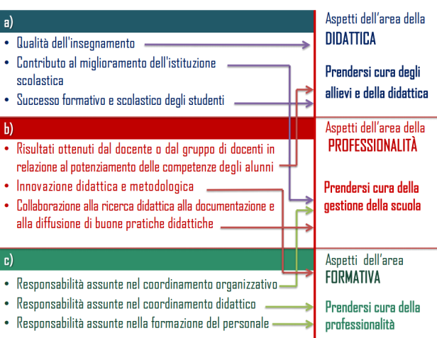
Mariella Spinosi una tabella di corrispondenza tra quanto indicato nel punto 3 del comma 129 e la tripartizione degli ex crediti
Per ognuno dei 3 aspetti di ogni area si tratta di individuare INDICATORI

Slide 73
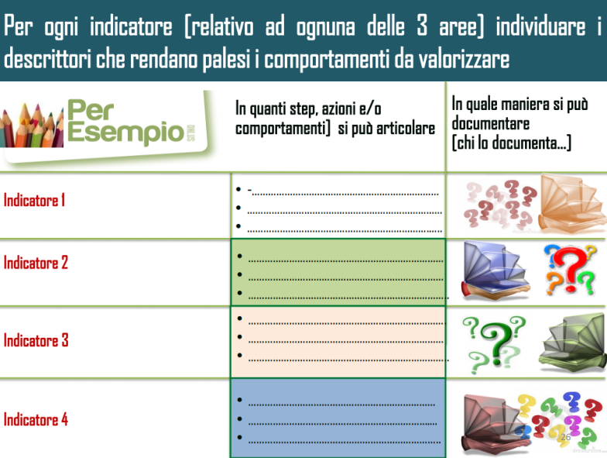

Slide 74
c’è quindi un altro modo di vedere le cose….
Area della DIDATTICA
Qualità insegnamento
Risultati ottenuti dal docente (gruppo di docenti)
Successo formativo e scolastico degli alunni
Area della Professionalità
Contributo miglioramento IS
Responsabilità assunte nel coordinamento organizzativo
Collaborazione alla ricerca didattica, alla documentazione e disseminazione buone pratiche
Area della FORMAZIONE
Innovazione metodologico-didattica
Responsabilità assunte nel coordinamento didattico
Responsabilità assunte nella formazione
Relazione con PdM

Slide 75
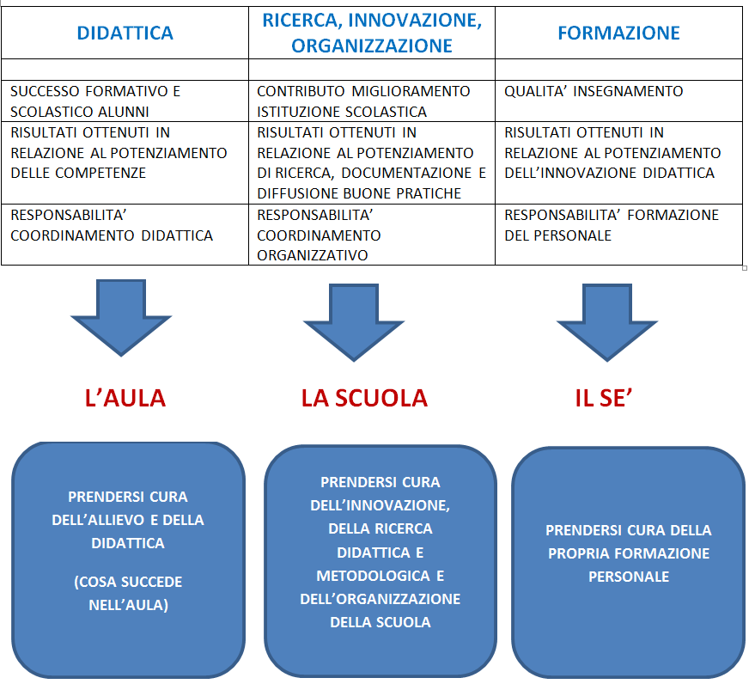
Giancarlo CERINI
I 9 «campi» della L.107/2015, ri-combinati, indicano 3 aree (tra loro inter-connesse)

Slide 76
Dino CRISTANINI
Il c.120 della L.107/2015 indica, di fatto, 10 dimensioni (aree/aspetti) del MERITO:
QUALITA’ INSEGNAMENTO
CONTRIBUTO AL MIGLIORAMENTO DELL’IS
SUCCESSO FORMATIVO ALUNNI
RISULTATI OTTENUTI IN RELAZIONE AL POTENZIAMENTO DELLE COMPETENZE
INNOVAZIONE DIDATTICA E METODOLOGICA
COLLABORAZIONE ALLA RICERCA DIDATTICA
DOCUMENTAZIONE E DIFFUSIONE BUONE PRATICHE
RESPONSABILITA’ ASSUNTE NEL COORDINAMENTO ORGANIZZATIVO
RESPONSABILITA’ ASSUNTE NEL COORDINAMENTO DIDATTICO
RESPONSABILITA’ ASSUNTE NELLA FORMAZIONE DEL PERSONALE

Slide 77
RAGGRUPPAMENTI IN 3 AREE
QUALITA’ AZIONE DIDATTICA E RISULTATI OTTENUTI
CONTRIBUTO SVILUPPO PROFESSIONALE
CONTRIBUTO FUNZIONAMENTO ORGANIZZATIVO

Slide 78
Nell’individuazione degli INDICATORI occorre:
Considerare la loro VALIDITA’ (capacità di rappresentare ciò che dovrebbero indicare)
Accertare che in relazione a ciascuno di essi esistano DATI AFFIDABILI e/o facilmente acquisibili
ricordandosi che non sempre le cose più facili da misurare sono anche le più importanti

Slide 79
QUALITA’ DIDATTICA
PROGETTAZIONE (PTOF, curricolo, progettazione collegiale, progettazione individuale, progettazione funzionale allo sviluppo di competenze…)
ORGANIZZAZIONE AMBIENTE DI APPRENDIMENTO – curricolo materiale (tempi e ritmi attività, metodologie didattiche, organizzazione spazio, strumentazione didattica…motivazione delle scelte in relazione alla efficacia per l’apprendimento)
CONDUZIONE PROCESSI INS./APPR. (riconoscere modalità di apprendimento, conoscere strategie, metodologie e pratiche didattiche e sapere scegliere quelle più adeguate per la promozione e lo sviluppo di apprendimenti e competenze in chiave inclusiva …per tutti in un dato contesto)
INNOVAZIONE METODOLOGICO-DIDATTICA (tutto quello che non è lezione frontale-trasmissiva, uso delle TIC, applicazione innovazioni, proprie e altrui)
GESTIONE GRUPPO (clima socio-relazionale positivo, motivazione e empowerment)
USO FORMATIVO DELLA VALUTAZIONE (quando restituisce in-formazione allo studente, quando genera funzione pro-attiva, ossia sentimento di auto-efficacia)

Slide 80
Contributo sviluppo (comunità) professionale
INCARICHI TUTORING
PRODUZIONE E MESSA IN COMUNE MATERIALI DIDATTICI
CONSULENZA AI COLLEGHI
FORMAZIONE AI COLLEGHI
ATTEGGIAMENTI
Spirito di iniziativa
Perseveranza, continuità
Collaborazione, relazione positiva
Flessibilità, relazione costruttiva rispetto alle difficoltà (atteggiamento verso NOVITA’ e IMPREVISTI)

Slide 81
considerazione
Per accedere alla PREMIALITA’ non è sufficiente essere un «BUON INSEGNANTE».
Ci deve essere l’EVIDENZA della ricaduta qualitativa sulla COMUNITA’ PROFESSIONALE.
Non il «genio isolato» quindi, ma colui che contribuisce in modo determinante alla «impresa comune della scuola».
Non basta la semplice REPUTAZIONE, ma occorre che questa venga spesa per la scuola, per la comunità professionale.

Slide 82
Silvano TAGLIAGAMBE
Dall’INDIVIDUO
Ad un MULTI-VIDUO
Trova espressione concreta nel concetto di
COMUNITA’ DI PRATICA
«APPRENDIMENTO ORGANIZZATIVO»
Traduzione latina dal greco ATOMON, l’indivisibile, perché compatto e unitario in termini di identità psichica e logica
Che sviluppa, accanto a quella forma di identità, una MOLTEPLICITA’ DI SE’ in una prospettiva fluida e plurale
Luogo dove le relazioni tra TACITO ed ESPLICITO, tra FORMALE e INFORMALE, devono essere RINEGOZIATE

Slide 83
ORGANIZZAZIONE
Luogo di APPRENDIMENTO, di sviluppo delle COMPETENZE, di crescita della ABILITA’ – contesto nel quale gli individui CONOSCONO E SPERIMENTANO
Se è ovvio che ogni organizzazione vive e cresce grazie alle SKILLS, alle competenze, ai saperi dei suoi singoli componenti, altrettanto certo è il verificarsi di importanti effetti di RETROAZIONE dell’organizzazione, nel suo complesso, sugli individui che ne fanno parte.
SPAZIO DI FORMAZIONE di una vera e propria INTELLIGENZA DI GRUPPO

Slide 84
CONOSCENZE: acquisibili, formalizzate ed esplicite
COMPETENZE : tacite (Nonaka, 1995), difficilmente codificabili, frutto della combinazione tra sapere ed esperienza generata in un processo di apprendimento continuo e largamente informale. Si manifestano nell’AZIONE, mix conoscenze, capacità e qualità individuali. Implicano la capacità di COMPRENDERE, ANALIZZARE, VALUTARE, DIAGNOSTICARE, SCEGLIERE, OPERARE NELL’INCERTEZZA, il tutto provato dall’azione e non solo supposto teoricamente. Esito della continua combinazione tra SAPERE, ESPERIENZA E RIFLESSIVITA’.

Slide 85
COMUNITA’ DI PRATICA
Basata su criteri di «INTRAPRESA COMUNE», «IMPEGNO RECIPROCO», «REPERTORIO CONDIVISO»
Conoscenza situata nel contesto
che si genera attraverso le
interazioni tra i componenti del contesto
e l’intreccio mediato dalle interazioni stesse
tra PRATICA e APPRENDIMENTO

Slide 86
IL PROBLEMA E’ RIUSCIRE A RENDERE ESPLICITA LA CONOSCENZA TACITA E FAR INTERIORIZZARE LA CONOSCENZA ESPLICITA NEI MODELLI MENTALI E NELLE PRATICHE OPERATIVE DEGLI ATTORI
4 MODALITA’ DI CONVERSIONE DELLA CONOSCENZA
(NONAKA, TAKEUCHI, 1995)
SOCIALIZZAZIONE: conoscenze tacite che si convertono in altre conoscenze tacite
ESTERNALIZZAZIONE: da CONOSCENZE TACITE a CONOSCENZE ESPLICITE
COMBINAZIONE: tra conoscenze esplicite
INTERNALIZZAZIONE : il passaggio da conoscenze ESPLICITE a TACITE

Slide 87
Conclusioni
INQUIRY è centrale nell’approccio all’apprendimento organizzativo
LEADERSHIP su questa si basa la «lezione» prodotta dalla «learning organization»
COMUNITA’ DI PRATICA da qui deriva la prospettiva che rivaluta le identità professionali collettive e spinge a rintracciare nell’agire quotidiano delle comunità scolastiche aspetti di cooperazione e impegno comune.
CREAZIONE DI CONOSCENZA è una visione che genera IMPUT nel mondo scolastico in quanto riesce a far percepire sia la PLURALITA’ dei piani su cui dovrebbe agire la leadership, sia la complessità dei FATTORI DA PRESIDIARE per valorizzare in concreto le RISORSE DI CREATIVITA’ presenti nel contesto.

Slide 88
KNOWLEDGE CREATING ORGANIZATION
(NONAKA, 1995)
Quelle organizzazioni in cui
PRODOTTO e PROCESSO,
RICERCA e SVILUPPO,
ESPERTI E OPERATIVI
si influenzano reciprocamente e generano CONOSCENZE
nelle PERSONE, NELL’ORGANIZZAZIONE,
NEI PRODOTTI E NEI SERVIZI

Slide 89
FONDAZIONE AGNELLI
«Rapporto sulla scuola in Italia»
(Laterza editore 2009)
«la specificità dell’insegnamento risiede nella importanza della dimensione collegiale (cd. PEER EFFECT), l’unica in grado di determinare i risultati scolastici»
Il lavoro educativo è di tipo cooperativo, dunque meriti e premi dovrebbero essere attribuiti a gruppi, piuttosto che a singoli.
Va, in ogni caso, coniugato il riconoscimento di meriti (categoria più esposta sul piano reputazionale) e impegni personali (categoria più legata all’impresa collegiale, ad alto tasso innovativo e sociale, imprescindibile dalla ricerca, quindi in grado di contribuire al miglioramento generale) con il miglioramento complessivo del funzionamento della scuola.

Slide 90
“colui che non sa cantare in un coro
non è educato”
(Platone, Le Leggi)

